Slide 1
제주 기업 현황을 분석. 도내 사업체 현황과 시사점
김민범

Slide 2
목차
1. 도내 업종별 사업체와 종사자수
2. 도내업종별 본사수와 지사수 비교
3. 규모별 도내 기업수의 연도별 증감
4. 지역별 농공 단지와 제주도 농공단지

Slide 3
1. 업종별 사업체와 종사자수

Slide 4
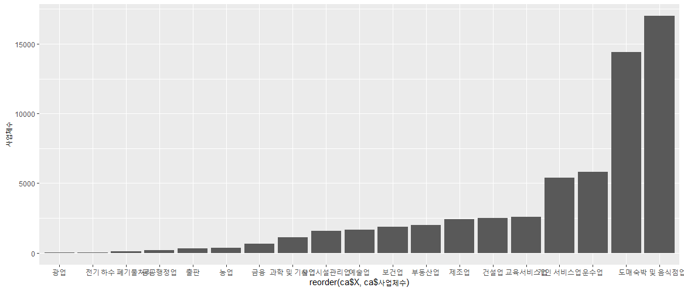
1-1 업종별 사업체 수(도내)
숙박/음식점 | 도매 | 운수업 | 개인서비스업 | 교육서비스
17008 | 14393 | 5801 | 11958 | 2585

Slide 5
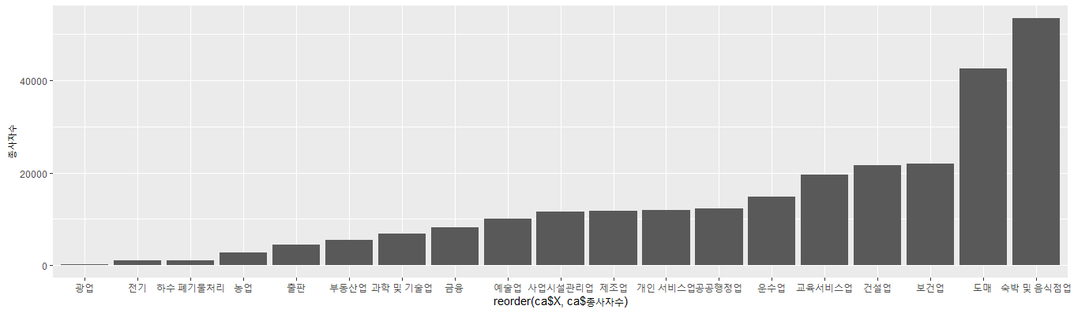
1-2. 업종별 종업원수
숙박/음식점 | 도매 | 보건업 | 건설업 | 교육서비스업 | 운수업
53532 | 42548 | 22006 | 21674 | 19650 | 14781

Slide 6
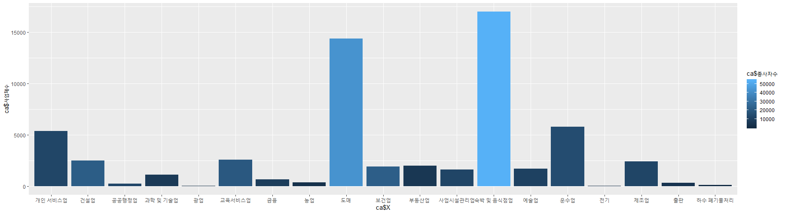
1-3. 업종별 사업체수와 종업원의 관계
숙박/음식점 | 도매

Slide 7
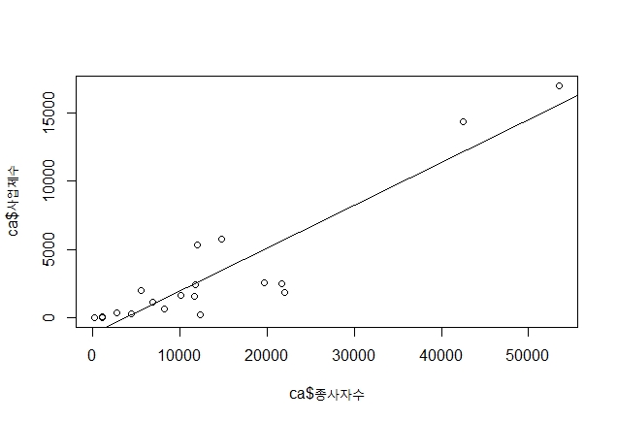
1-4. 사업체수/종사자수 산점도 및 회기선
제조업 | 과학 | 출판 | 예술

Slide 8
2. 업종별 본사수와 지사수

Slide 9
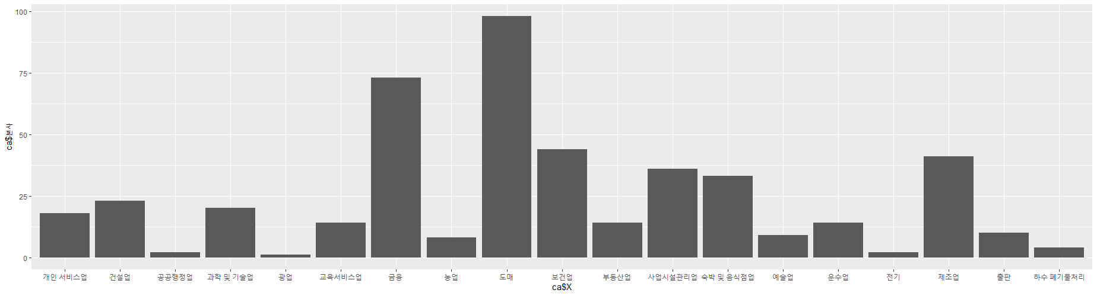
2.1업종별 본사 수
도매 | 금융 | 보건 | 제조 | 사업시설관리
98 | 73 | 44 | 41 | 36

Slide 10
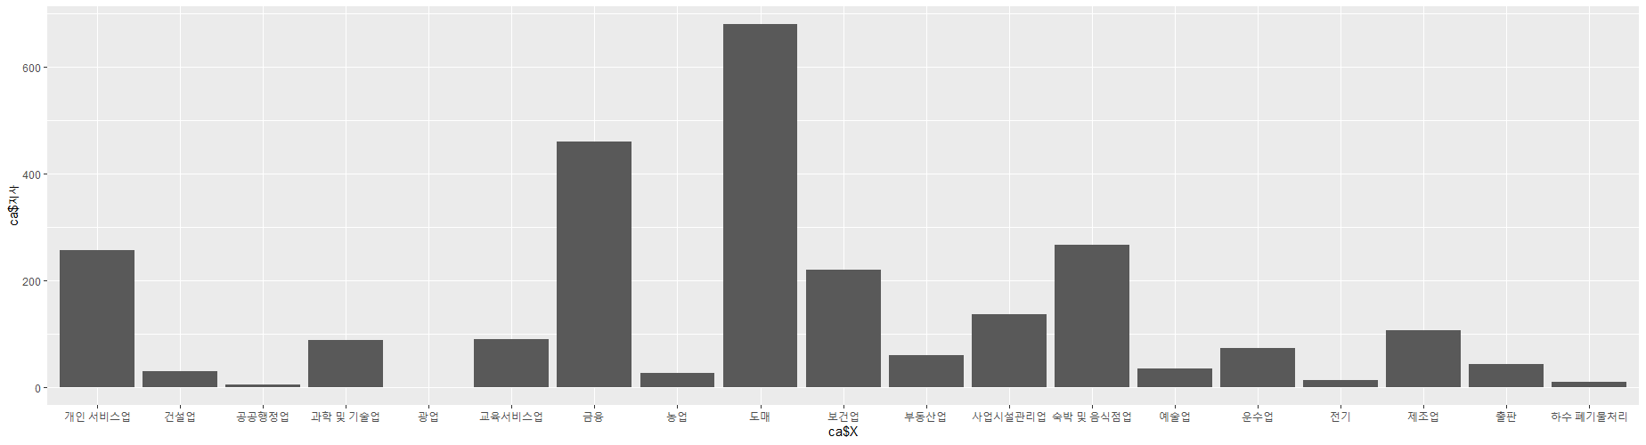
2.2 업종별 지사수
도매 | 금융 | 개인서비스업 | 숙박 및 음식점 | 보건업
680 | 460 | 256 | 267 | 219

Slide 11
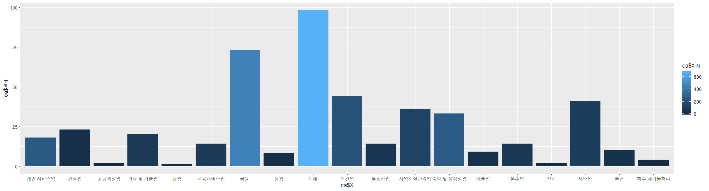
2.3 이상치 제거 전, 본사 지사
업종 | 도매 | 금융 | 보건 | 제조 | 사업시설관리
본사 | 98 | 73 | 44 | 41 | 36
지사 | 680 | 460 | 219 | 106 | 136

Slide 12
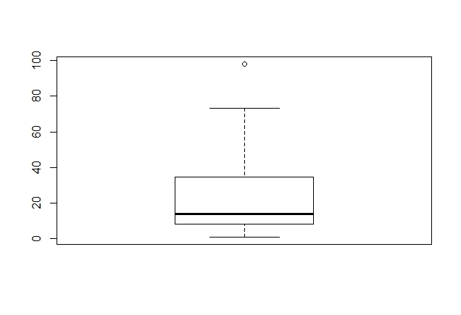
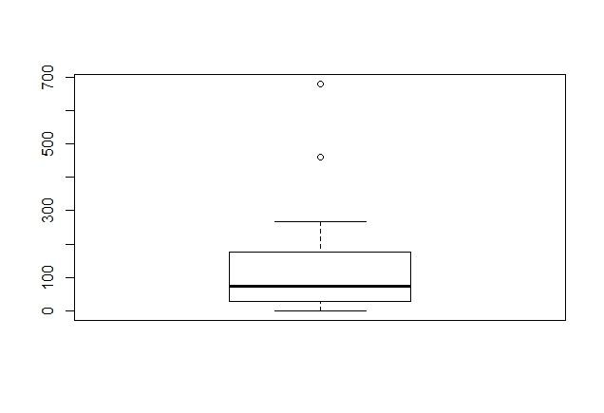
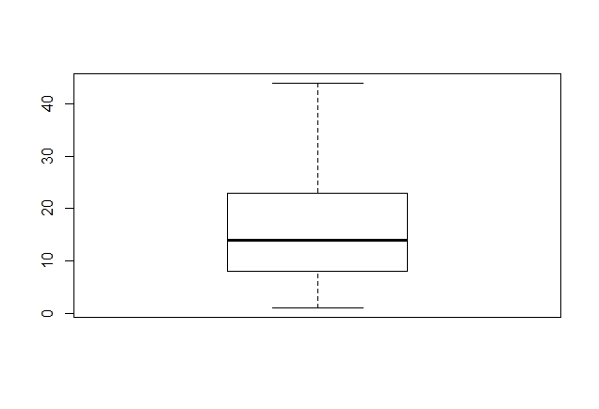
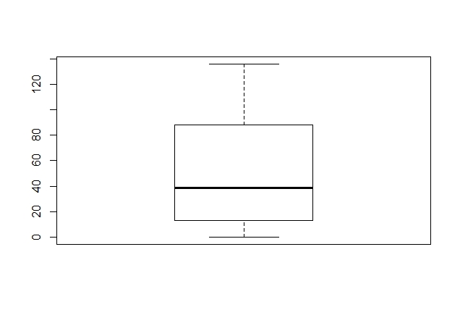
본사 이상치 확인
지사 이상치 확인
본사 이상치 제거
본사 이상치 제거

Slide 13
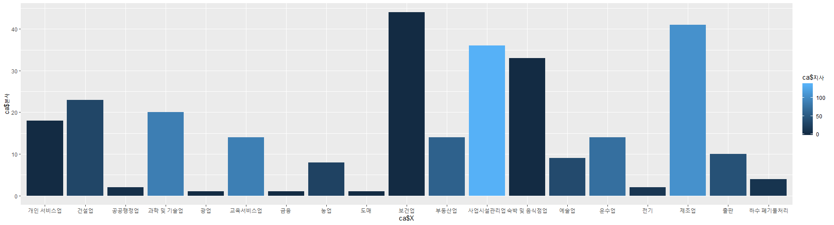
2.4 이상치 제거 후, 본사 지사
업종 | 사업시설관리 | 제조업 | 과학 및 기술업 | 교육서비스업
본사 | 36 | 41 | 20 | 14
시자 | 136 | 106 | 88 | 89
비율 | 48.96 | 43.46 | 17.6 | 12.46

Slide 14
3. 규모별 도내 기업수의 연도별 증감

Slide 15
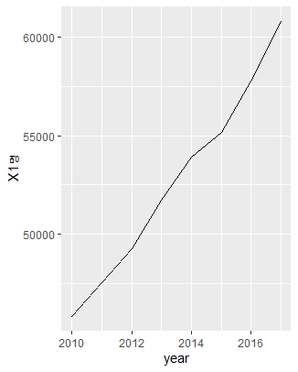
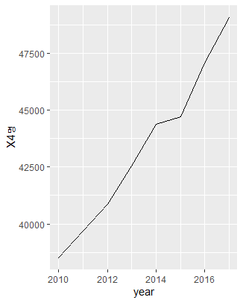
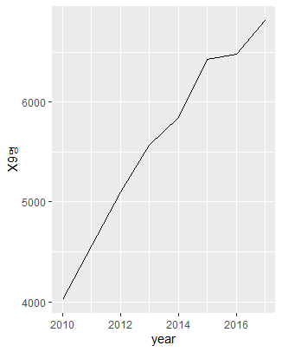
3.1규모별(종업원수) 도내 기업 수 의 연도별 증감(도내) – 소기업

Slide 16
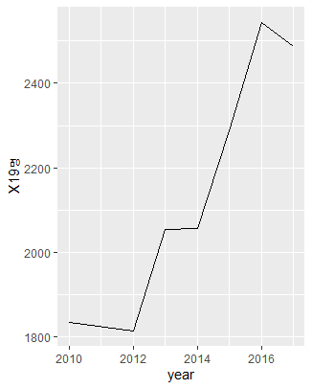
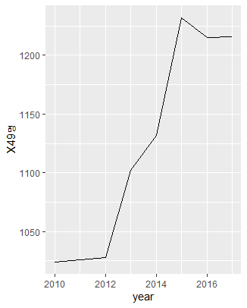
3.2 규모별(종업원수) 기업 수 의 연도별 증감

Slide 17
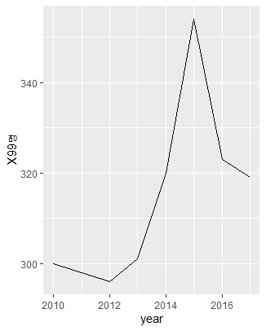
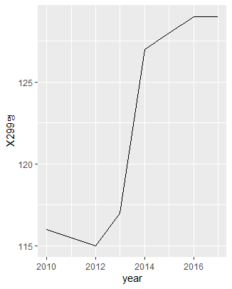
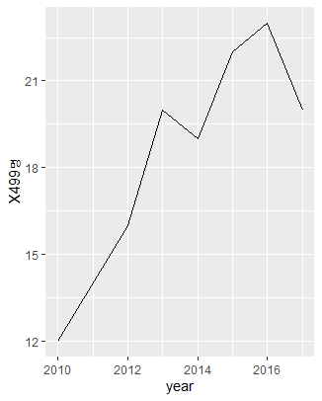
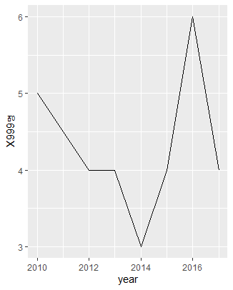
3.3 규모별(종업원수) 기업 수 의 연도별 증감

Slide 18
4. 지역별 농공단지와 제주도 농공단지

Slide 19
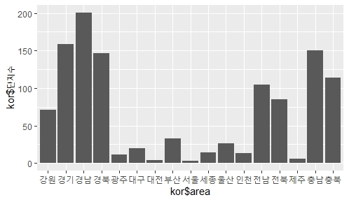
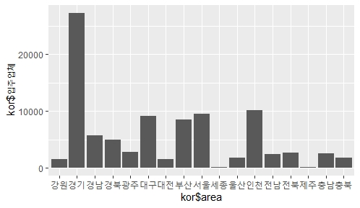
4.1 지역별 단지수와 입주업체 수
연관x, jeju

Slide 20
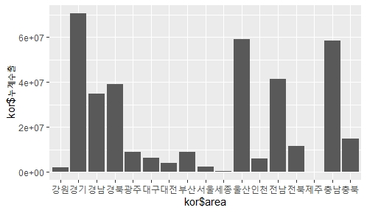
4.2 지역별 단지내 수출액

Slide 21
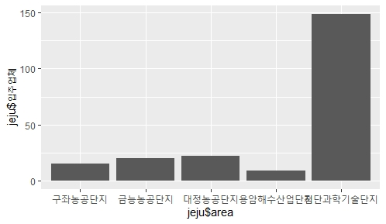
4.3 도내 농공단지별 입주업체수
흐름

Slide 22
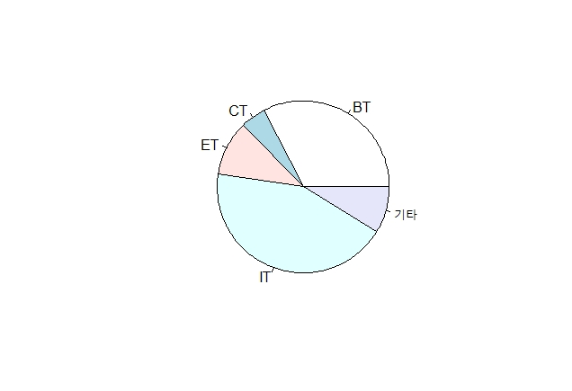


제주첨단과학기술단지
구좌농공단지
금능농공단지
제지-농축수산물-도매

Slide 23
결론 및 시사점
관광지의 특성상 숙박/음식점이 가장 많다.
본사에 비해 지사가 상당이 많다.
소규모 사업체는 계속해서 증가 추세이다.
타 지역에 비해 농공단지의 규모가 작다. 하지만 사회흐름에 맞게 운영하고 있다.
수출액이 너무 적다. 수출기업을 유치하거나 발굴 해야 한다.

